Slide 1
المرحلة 1
6
2
1
مراجعة
الدرس 4
الدرس 3
الدرس 2
الدرس 1

Slide 2





أيقونات توجيهية
الإسناد في الممارسة الموجهة
توجيهات الأستاذ
تعيين تلميذ للإجابة
أمر للشريحة الموالية بعد عرض الفيديو
عمل ثنائي
عرض فيديو

Slide 3

برمجة الأسبوع الأول
(ة)خاص بالأستاذ
الدرس 2
الدرس 1
ضرب الأعداد العشرية في 1 000;100;10; 0,001;0,01;0,1
جمع وطرح الأعداد العشرية
الدرس 3
الدرس 3
حل المسائل : البحث عن الكل – وضعيات ضربية-
قسمة الأعداد العشرية على 1 000;100;10; 0,001;0,01;0,1
مراجعة
مراجعة وتثبيت دروس الأسبوع

Slide 4
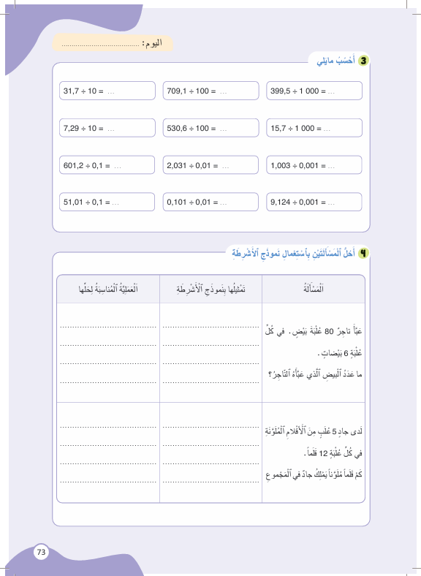
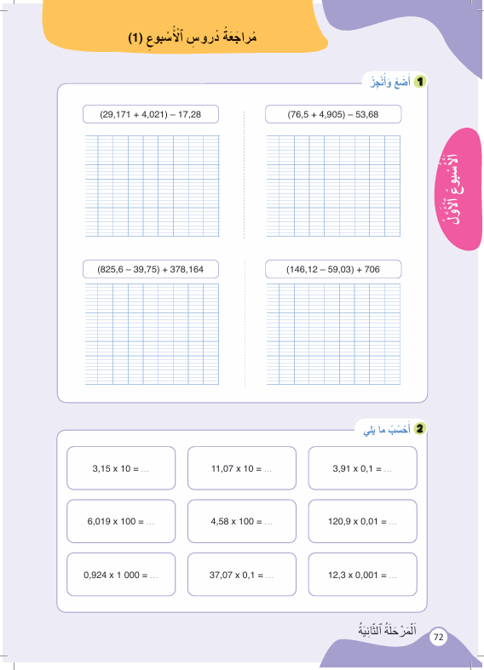
درس اليوم
(ة)خاص بالأستاذ
مراجعة دروس الأسبوع

Slide 5
تدابير حصة المراجعة الأسبوع
(ة)خاص بالأستاذ
مراجعة كل درس تتم عبر المراحل التالية :
رائز التحقق من الهدف الرئيسي للدرس
احتساب نسبة التحكم
أكبر من 80%
أقل من 80%
المرور مباشرة للتدرب على الكراسة
إعادة عرض شريط النمذجة
إنجاز نشاط مراجعة الدرس على الكراسة

Slide 6
(ة)خاص بالأستاذ
مراحل الدرس
1
افتتاح الدرس
1
5
1
2
مراجعة الدرس 1
10
1
3
مراجعة الدرس 2
10
1
4
مراجعة الدرس 3
1
10
1
5
مراجعة الدرس 4
15
1
6
اختتام الدرس
5

Slide 7
(ة)خاص بالأستاذ
عند نهاية الحصة
على الأقل 80% من المتعلمين سيكونون قادرين على:
• حساب مجموع وفرق عددين عشريين؛
• تعرف وتوظيف استراتيجية ضرب عدد عشري في 10 ؛ 100 ؛ 000 1؛
• تعرف وتوظيف استراتيجية ضرب عدد عشري في 0,1 ؛ 0,01 ؛ 0,001؛
• تعرف وتوظيف استراتيجية قسمة عدد عشري على 10 ؛ 100 ؛ 000 1؛
• تعرف وتوظيف استراتيجية قسمة عدد عشري على 0,1 ؛ 0,01 ؛ 0,001؛
• حل مسائل البحث عن الكل-وضعيات الضرب- بالاستعانة بنموذج الأشرطة؛

Slide 8

(ة)خاص بالأستاذ
افتتاح الدرس
1
تصحيح الواجبات المنزلية
الحساب الذهني
1

Slide 9

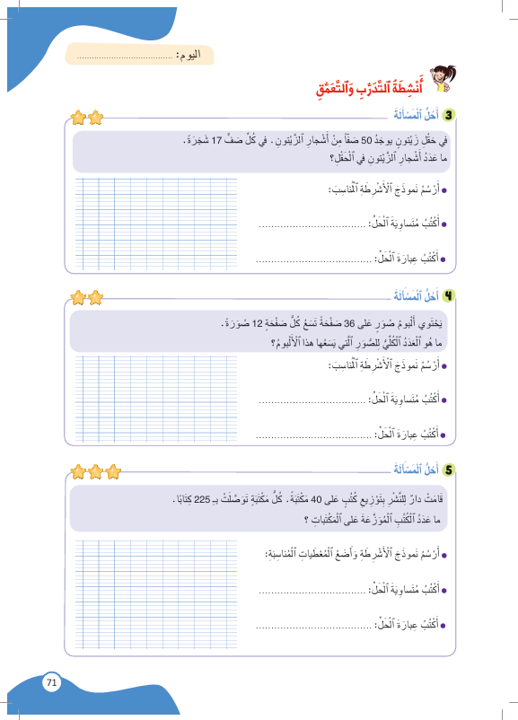
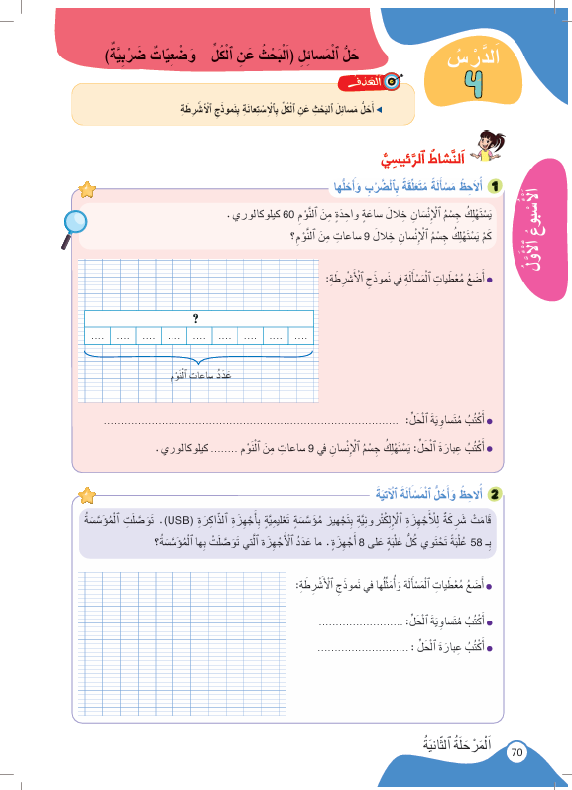
أنشطة المراجعة
1
3
افتتاح الحصة
اختتام الحصة
2
الآن خذوا كراساتكم الصفحة 71
1
Version provisoire pour la formation des enseignants

Slide 10

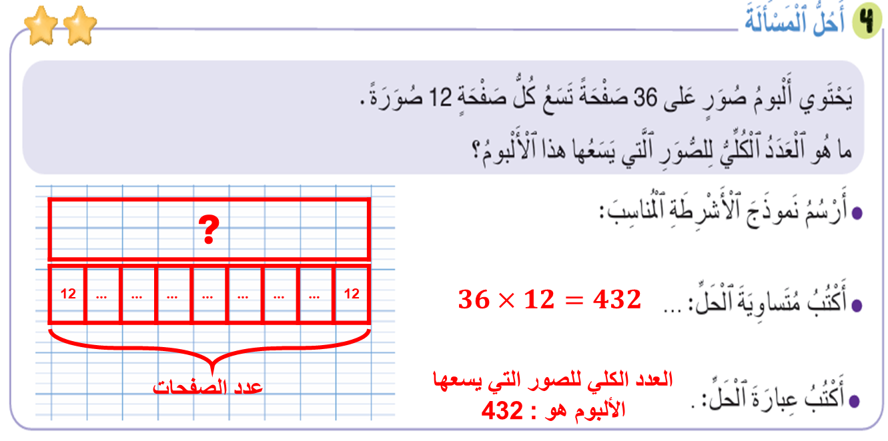
أنشطة المراجعة
1
3
افتتاح الحصة
اختتام الحصة
2
صححوا ، لديكم دقيقة واحدة
1
Version provisoire pour la formation des enseignants

Slide 11
(ة)خاص بالأستاذ
افتتاح الدرس
1
تصحيح الواجبات المنزلية
الحساب الذهني
1

Slide 12


أنشطة المراجعة
1
3
افتتاح الحصة
اختتام الحصة
2
مرحباً سنراجع ما تعلمناه خلال الأسبوع مع مجد وندى

Slide 13
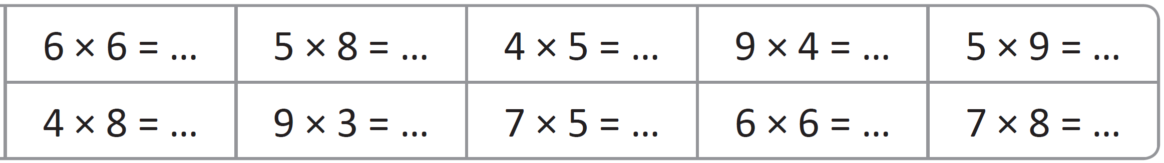
أنشطة المراجعة
1
3
افتتاح الحصة
اختتام الحصة
2
خذوا كراسات الحساب الذهني؛ لديكم دقيقة واحدة لحل هذه العمليات.

Slide 14
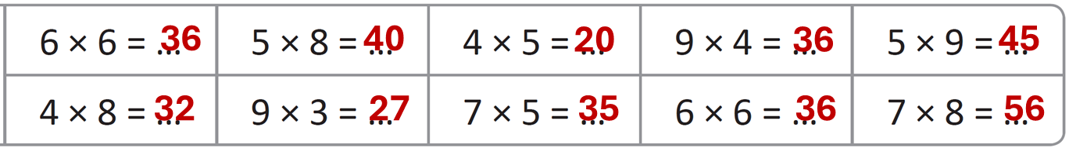
أنشطة المراجعة
1
3
افتتاح الحصة
اختتام الحصة
2
صححوا

Slide 15
(ة)خاص بالأستاذ
مراجعة الدرس 1
2
•حساب مجموع وفرق عددين عشريين
رائز التحقق (احتساب نسبة التحكم)
أنشطة التدرب على الكراسة
1

Slide 16

أنشطة المراجعة
1
3
افتتاح الحصة
اختتام الحصة
2
خذوا دفاتر البحث

Slide 17
أنشطة المراجعة
1
3
افتتاح الحصة
اختتام الحصة
2
احسبوا العملية التالية.
$$\left(5,209+4,15\right)−3,202 =…$$

Slide 18

أنشطة المراجعة
1
3
افتتاح الحصة
اختتام الحصة
2
خذوا الألواح

Slide 19
أنشطة المراجعة
1
3
افتتاح الحصة
اختتام الحصة
2
اكتبوا النتيجة النهائية للعملية
$$\left(5,209+4,15\right)−3,202 =…$$

Slide 20
أنشطة المراجعة
1
3
افتتاح الحصة
اختتام الحصة
2
ارفعوا الألواح.

Slide 21
أنشطة المراجعة
1
3
افتتاح الحصة
اختتام الحصة
2
صححوا
يحتسب الأستاذ نسبة التحكم
$$\left(5,209+4,15\right)−3,202 =6,157$$

Slide 22
(ة)خاص بالأستاذ
مراجعة الدرس 1
2
•حساب مجموع وفرق عددين كسريين
رائز التحقق (احتساب نسبة التحكم)
أنشطة التدرب على الكراسة
1

Slide 23
أنشطة المراجعة
1
3
افتتاح الحصة
اختتام الحصة
2
خذوا الكراسة، الصفحة 72

Slide 24
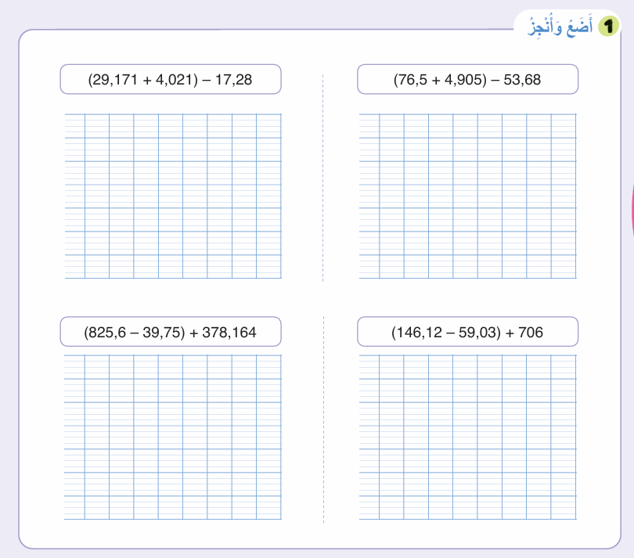
أنشطة المراجعة
1
3
افتتاح الحصة
اختتام الحصة
2
لديكم 5 دقائق للإنجاز، سأمر بين الصفوف لمساعدتكم.
5

Slide 25
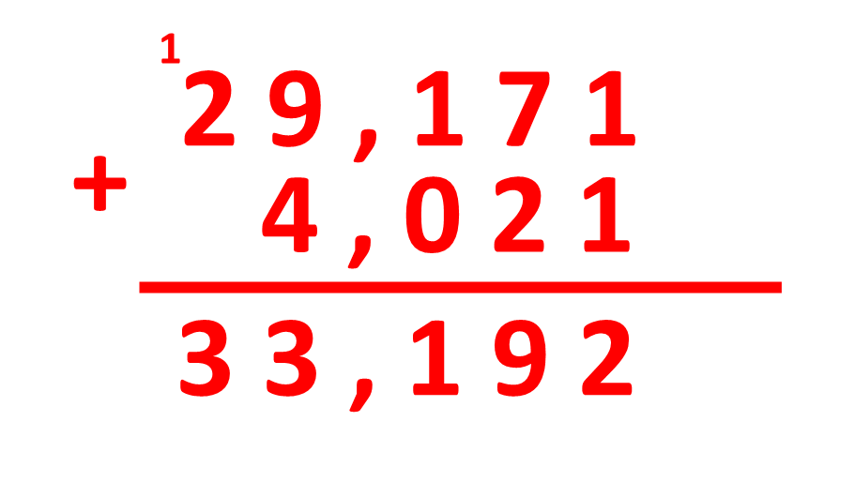
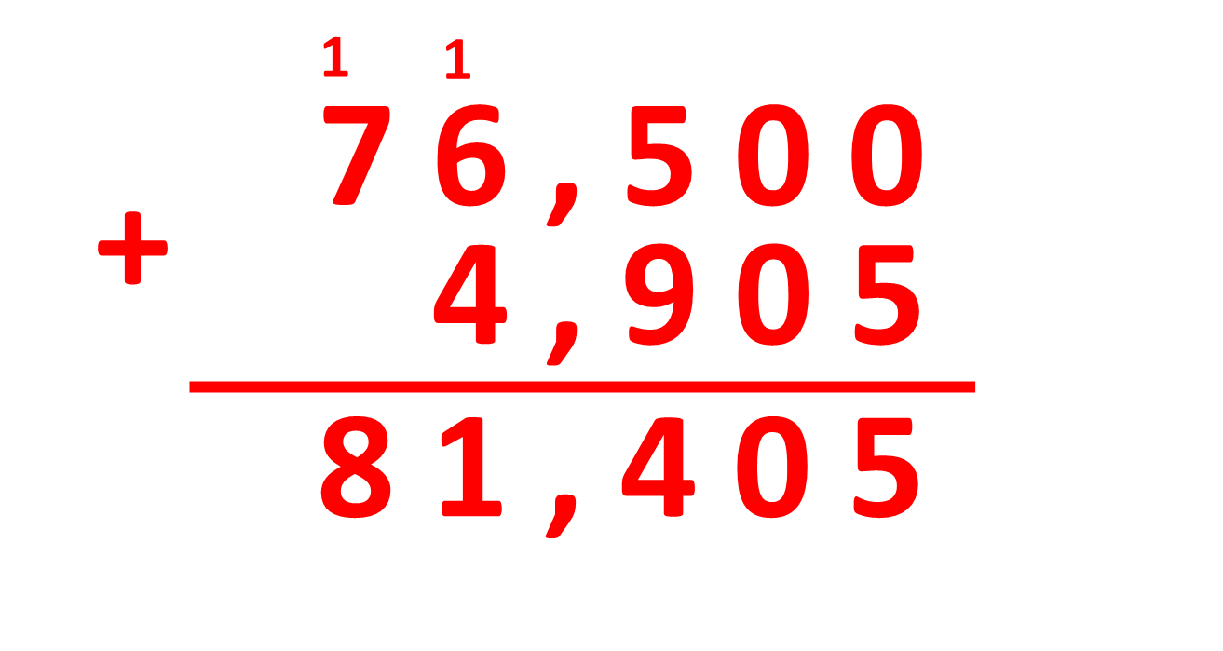
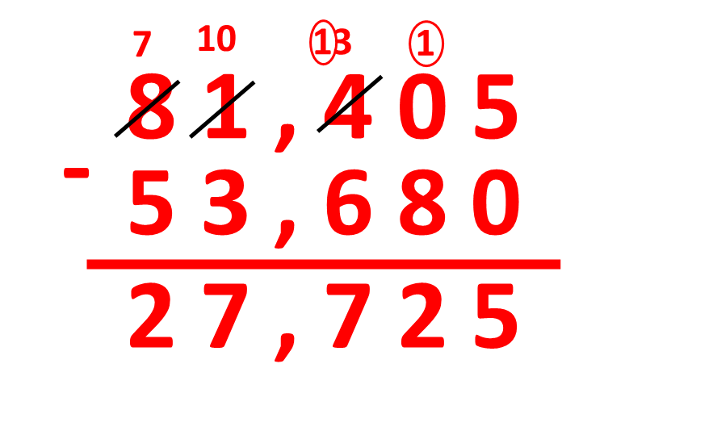
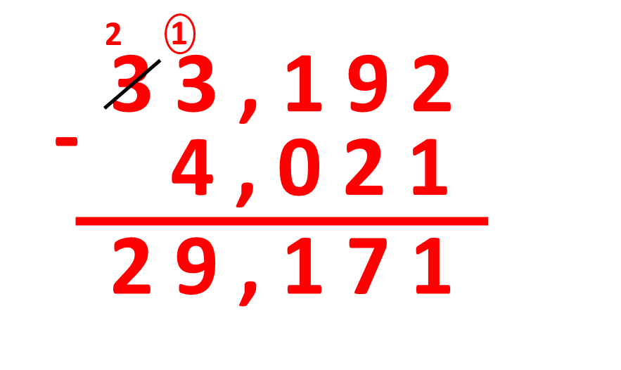
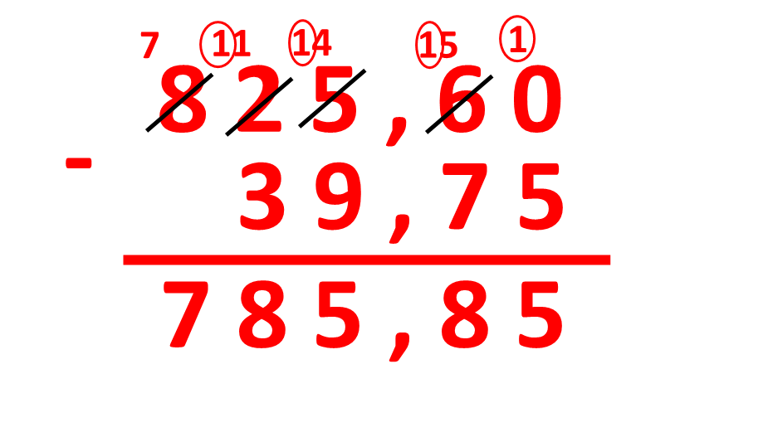
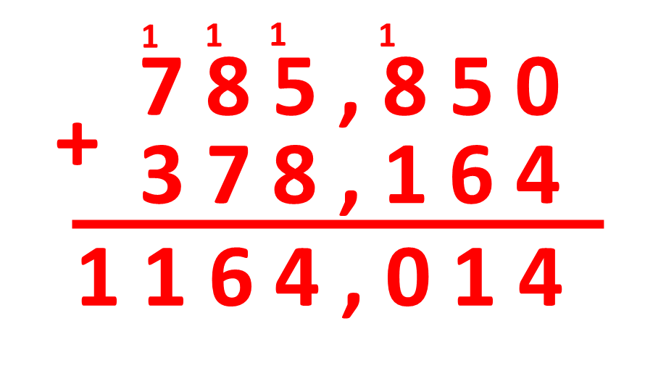
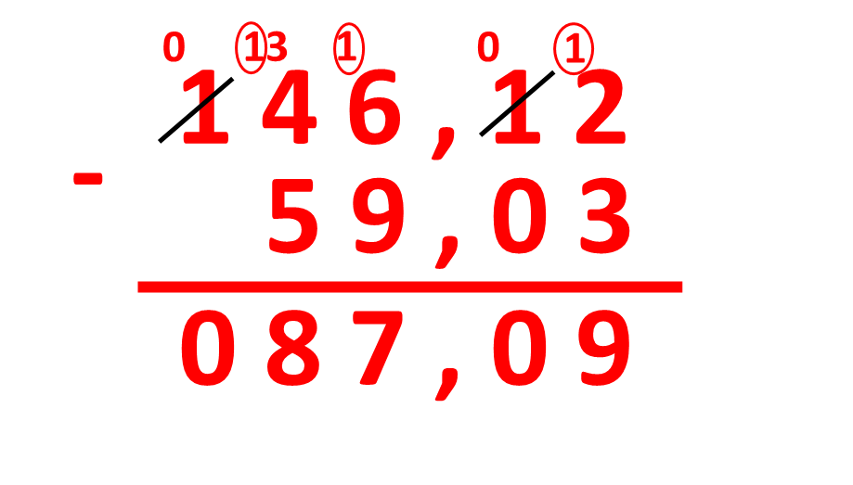
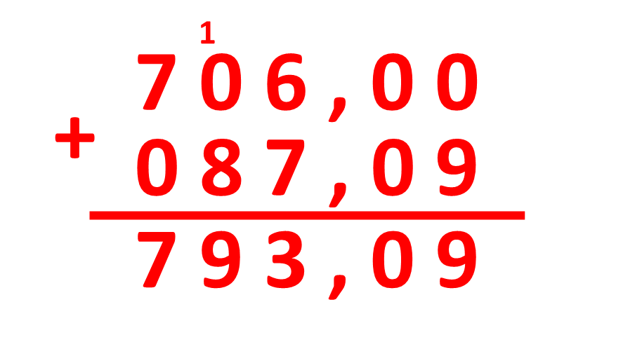
أنشطة المراجعة
1
3
افتتاح الحصة
اختتام الحصة
2
صححوا، لديكم دقيقة واحدة.
1

Slide 26
(ة)خاص بالأستاذ
مراجعة الدرس 2
3
تعرف وتوظيف استراتيجية ضرب عدد عشري في 10 ؛ 100 ؛ 000 1 وفي 0,1 ؛ 0,01 ؛ 0,001
رائز التحقق (احتساب نسبة التحكم)
أنشطة التدرب على الكراسة
1

Slide 27
أنشطة المراجعة
1
3
افتتاح الحصة
اختتام الحصة
2
خذوا الألواح.

Slide 28
أنشطة المراجعة
1
3
افتتاح الحصة
اختتام الحصة
2
احسبوا العمليتين التاليتين.
$$23,308×100=…$$
$$127,25×0,01=…$$

Slide 29
أنشطة المراجعة
1
3
افتتاح الحصة
اختتام الحصة
2
ارفعوا الألواح.

Slide 30
أنشطة المراجعة
1
3
افتتاح الحصة
اختتام الحصة
2
صححوا
يحتسب الأستاذ نسبة التحكم
$$23,308×100=2 330,8$$
$$127,25×0,01=1,2725$$

Slide 31
(ة)خاص بالأستاذ
مراجعة الدرس 2
3
تعرف وتوظيف استراتيجية ضرب عدد عشري في 10 ؛ 100 ؛ 000 1 وفي 0,1 ؛ 0,01 ؛ 0,001
رائز التحقق (احتساب نسبة التحكم)
أنشطة التدرب على الكراسة
1

Slide 32
أنشطة المراجعة
1
3
افتتاح الحصة
اختتام الحصة
2
خذوا الكراسة، الصفحة 72

Slide 33
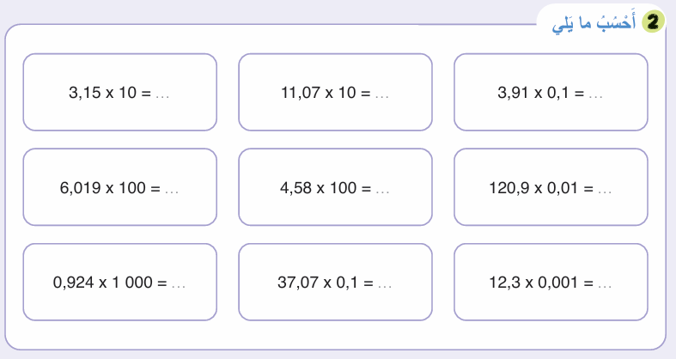
أنشطة المراجعة
1
3
افتتاح الحصة
اختتام الحصة
2
لديكم 5 دقائق للإنجاز، سأمر بين الصفوف لمساعدتكم.
5

Slide 34









أنشطة المراجعة
1
3
افتتاح الحصة
اختتام الحصة
2
صححوا، لديكم دقيقة واحدة.
1
$$3,15×10=31,5$$
$$11,07×10=110,7$$
$$3,91×0,1=0,391$$
$$6,019×100=601,9$$
4,58$×100=458$
1$20,9 ×0,01=1,209$
0$,924×1 000=924$
3$7,07×0,1=3,707$
1$2,3×0,001=0,0123$

Slide 35
(ة)خاص بالأستاذ
مراجعة الدرس 3
4
تعرف وتوظيف استراتيجية قسمة عدد عشري على 10 ؛ 100 ؛ 000 1 وعلى 0,1 ؛ 0,01 ؛ 0,001
رائز التحقق (احتساب نسبة التحكم)
أنشطة التدرب على الكراسة
1

Slide 36
أنشطة المراجعة
1
3
افتتاح الحصة
اختتام الحصة
2
خذوا الألواح.

Slide 37
أنشطة المراجعة
1
3
افتتاح الحصة
اختتام الحصة
2
احسبوا خارج العمليتين التاليتين.
$$72,31÷10=…$$
$$14,25÷0,001=…$$

Slide 38
أنشطة المراجعة
1
3
افتتاح الحصة
اختتام الحصة
2
ارفعوا الألواح.

Slide 39
أنشطة المراجعة
1
3
افتتاح الحصة
اختتام الحصة
2
صححوا
يحتسب الأستاذ نسبة التحكم
$$72,31÷10=7,231$$
$$14,25÷0,001=14 250$$

Slide 40
(ة)خاص بالأستاذ
مراجعة الدرس 3
4
تعرف وتوظيف استراتيجية قسمة عدد عشري على 10 ؛ 100 ؛ 000 1 وعلى 0,1 ؛ 0,01 ؛ 0,001
رائز التحقق (احتساب نسبة التحكم)
أنشطة التدرب على الكراسة
1

Slide 41
أنشطة المراجعة
1
3
افتتاح الحصة
اختتام الحصة
2
خذوا الكراسة، الصفحة 73

Slide 42
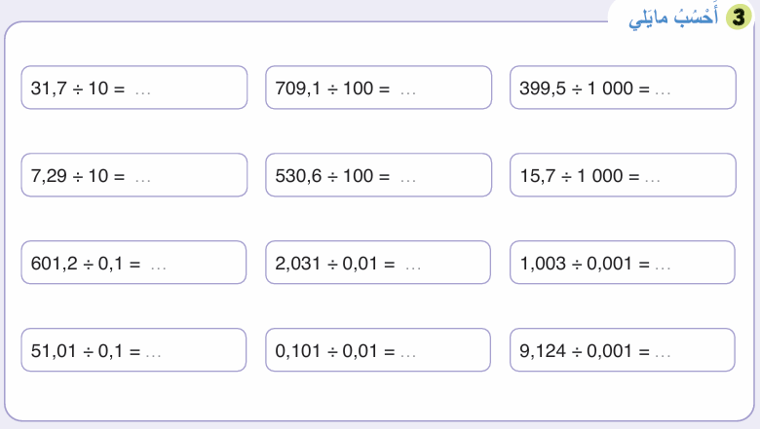
أنشطة المراجعة
1
3
افتتاح الحصة
اختتام الحصة
2
لديكم 5 دقائق للإنجاز، سأمر بين الصفوف لمساعدتكم.
5

Slide 43
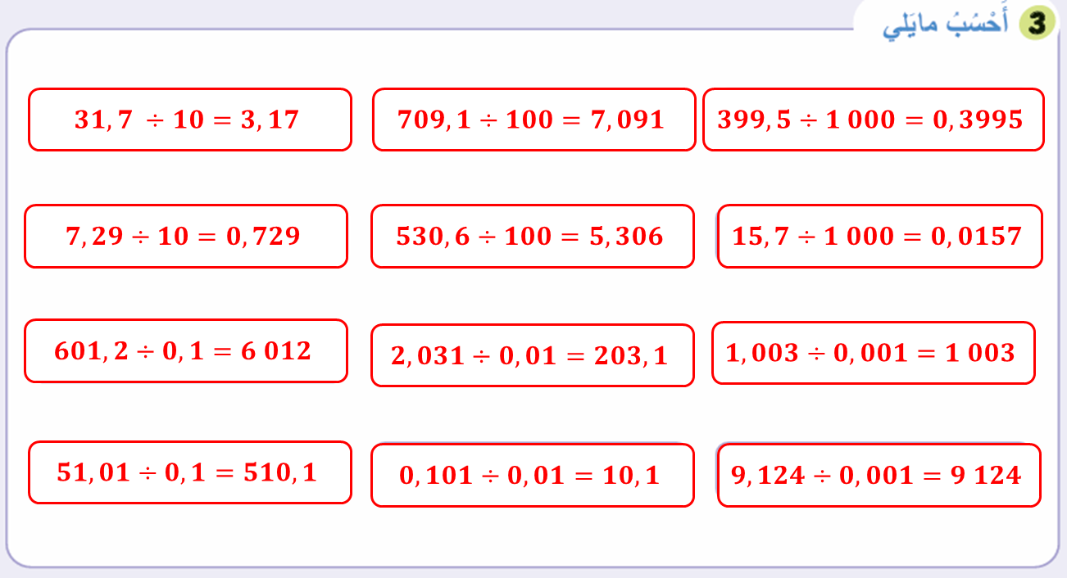
أنشطة المراجعة
1
3
افتتاح الحصة
اختتام الحصة
2
صححوا، لديكم دقيقة واحدة.
1

Slide 44
(ة)خاص بالأستاذ
5
مراجعة الدرس 4
•حل وضعيات مسائل البحث عن الكل (وضعيات ضربية)؛
رائز التحقق (احتساب نسبة التحكم)
أنشطة التدرب على الكراسة
1

Slide 45
أنشطة المراجعة
1
3
افتتاح الحصة
اختتام الحصة
2
خذوا دفاتر البحث

Slide 46
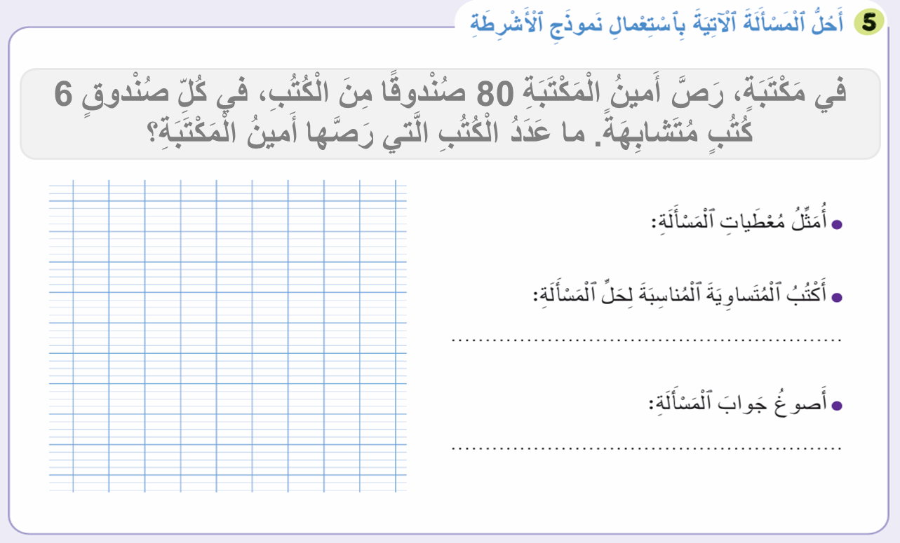
أنشطة المراجعة
1
3
افتتاح الحصة
اختتام الحصة
2
قوموا بحل المسألة التالية، لديكم 5 دقائق.
5

Slide 47
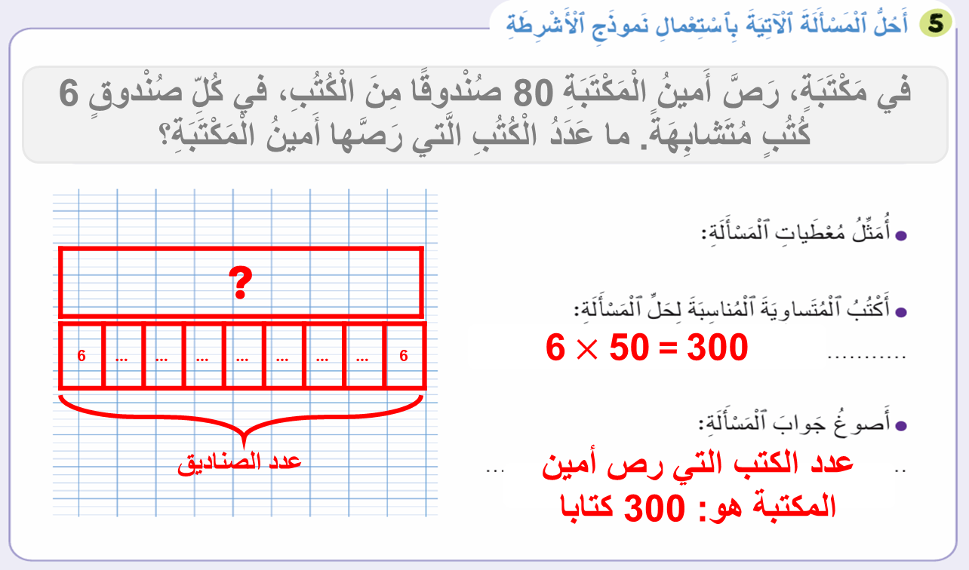
أنشطة المراجعة
1
3
افتتاح الحصة
اختتام الحصة
2
الجواب الصحيح هو :
يحتسب الأستاذ نسبة التحكم

Slide 48
(ة)خاص بالأستاذ
5
مراجعة الدرس 4
•حل وضعيات مسائل البحث عن الكل (وضعيات ضربية)؛
رائز التحقق (احتساب نسبة التحكم)
أنشطة التدرب على الكراسة
1

Slide 49
أنشطة المراجعة
1
3
افتتاح الحصة
اختتام الحصة
2
خذوا الكراسة، الصفحة 73.

Slide 50
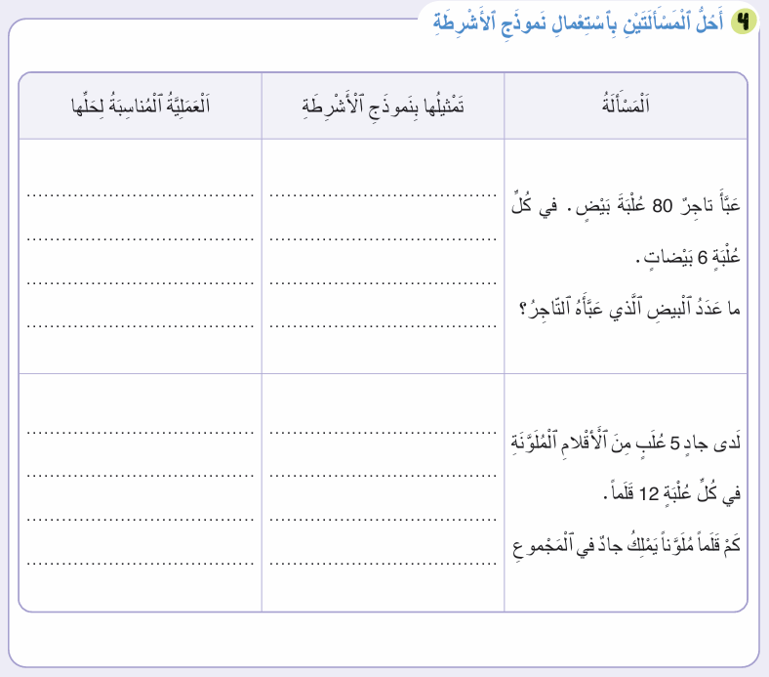
أنشطة المراجعة
1
3
افتتاح الحصة
اختتام الحصة
2
لديكم 5 دقائق للإنجاز، سأمر بين الصفوف لمساعدتكم.
5

Slide 51
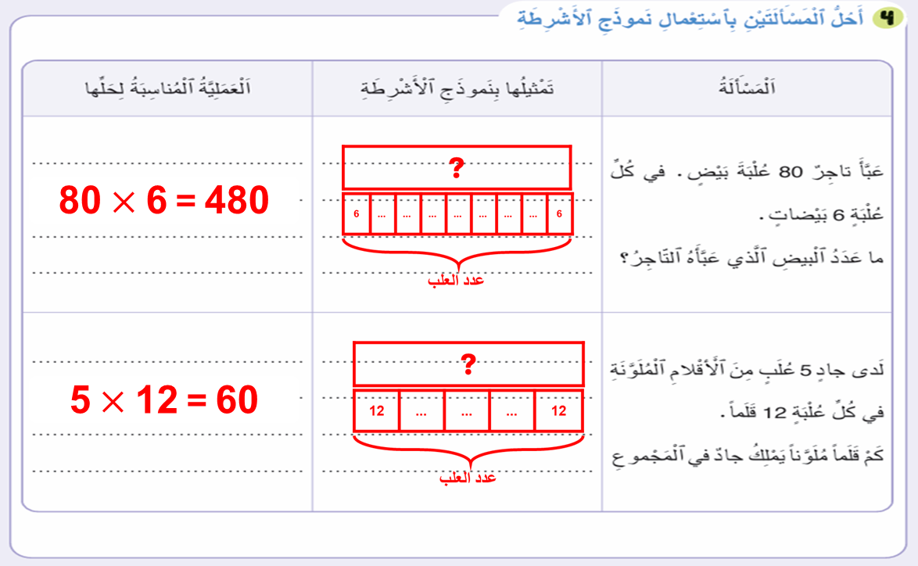
صححوا، من يشرح لنا كيف توصل إلى الجواب الصحيح؟

Slide 52
(ة)خاص بالأستاذ
اختتام الحصة
6

Slide 53
أنشطة المراجعة
1
3
افتتاح الحصة
اختتام الحصة
2
انتبهوا جيدا! أكملوا في المنزل الأنشطة التي لم نقم بإنجازها في الصفحتين 72 و 73.

Slide 54
أنشطة المراجعة
1
3
افتتاح الحصة
اختتام الحصة
2
إلى اللقاء. في الحصة القادمة، سنقوم بتصحيح الأنشطة المنجزة في المنزل.

